Slide 1
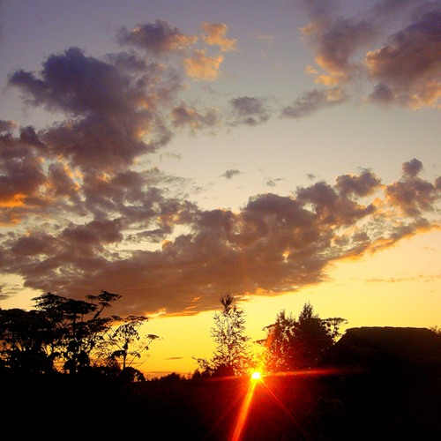

Slide 2
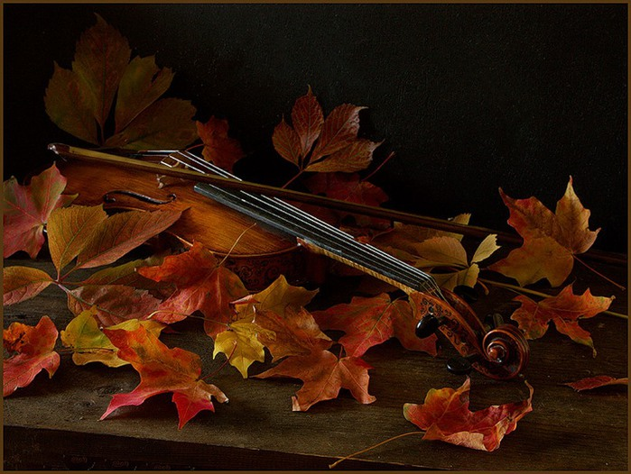
Образы камерной музыки

Slide 3
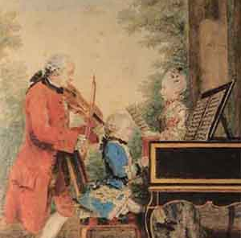
XVIII век
Camera – комната, палата(лат.)

Slide 4
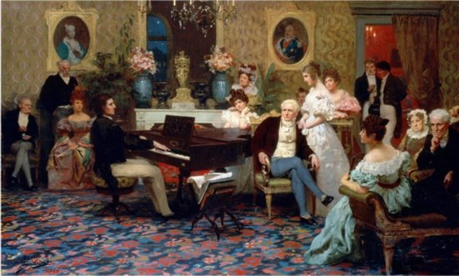

Slide 5
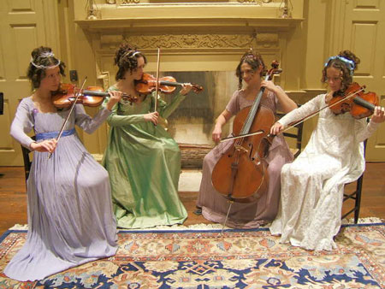
Квартет

Slide 6
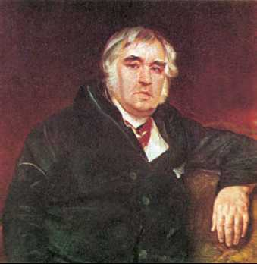
Иван Андреевич Крылов
Баснописец

Slide 7
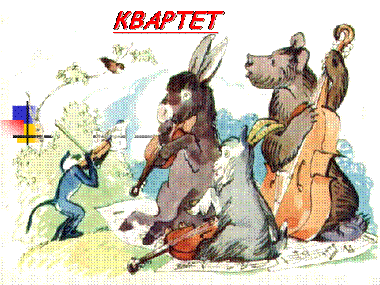

Slide 8
Сплоченность
Согласованное звучание
Профессионализм
Мелодия – образ произведения

Slide 9
Ноктюрн

Slide 10
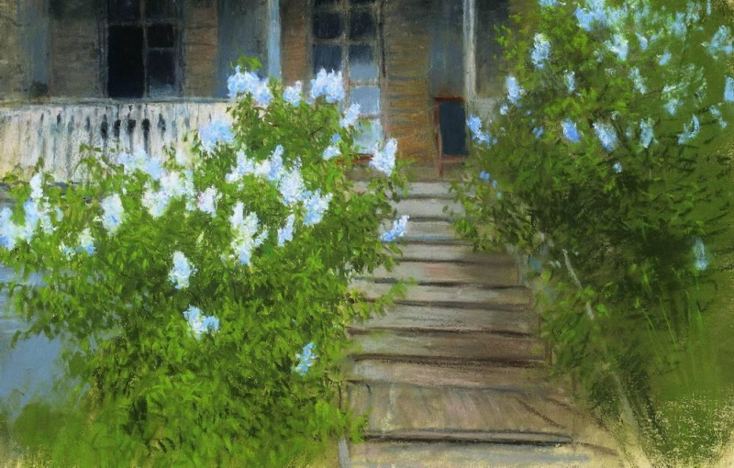

Slide 11
Вечерняя песня

Slide 12
Камерная музыка
2 прилагательных
3 глагола
Фраза из 4 слов
Камерная музыка - …(вывод)

Slide 13
Образы камерной музыки

